Slide 1


状元成才路
2
认识路线图

Slide 2
状元成才路
一、复习导入
①定中心
根据方向和距离准确标出物体位置的方法
②定方向
③定距离

Slide 3

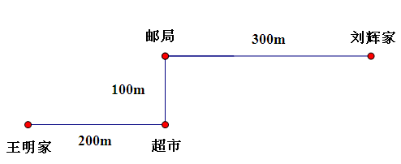
状元成才路
一、复习导入
王明要去刘辉家玩，请你描述一下他的行走路线：先向（ ）方向走（ ）米到超市，再向（ ）方向走（ ）米到邮局，最后向（ ）方向走（ ）米到刘辉家。
正东
200
正北
100
正东
300

Slide 4

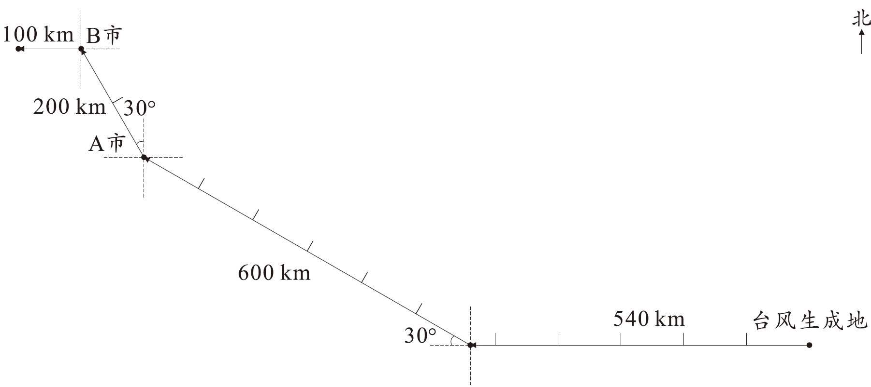
状元成才路
二、探索新知
此次台风的大致路径如下图。你能用自己的语言说说台风的移动路线吗？

Slide 5
最后，台风移动到 方向、距离B市 处。
正西
100km
接着，台风又改变方向，向____偏____30°方向移动了____km，到达B市。
北
西
200
台风生成以后，先是沿正西方向移动了_____km。
540
然后改变方向，向西偏北____方向移动了____km，到达A市。
30°
600

Slide 6

描述路线图的方法：
1.看起点在哪里并确定观测点。
2.画十字方向标确定方向。
3.看移动了多少距离。
讲清楚：“从哪里出发”；“沿什么方向”
“移动多少距离”；“到达哪里”。

Slide 7

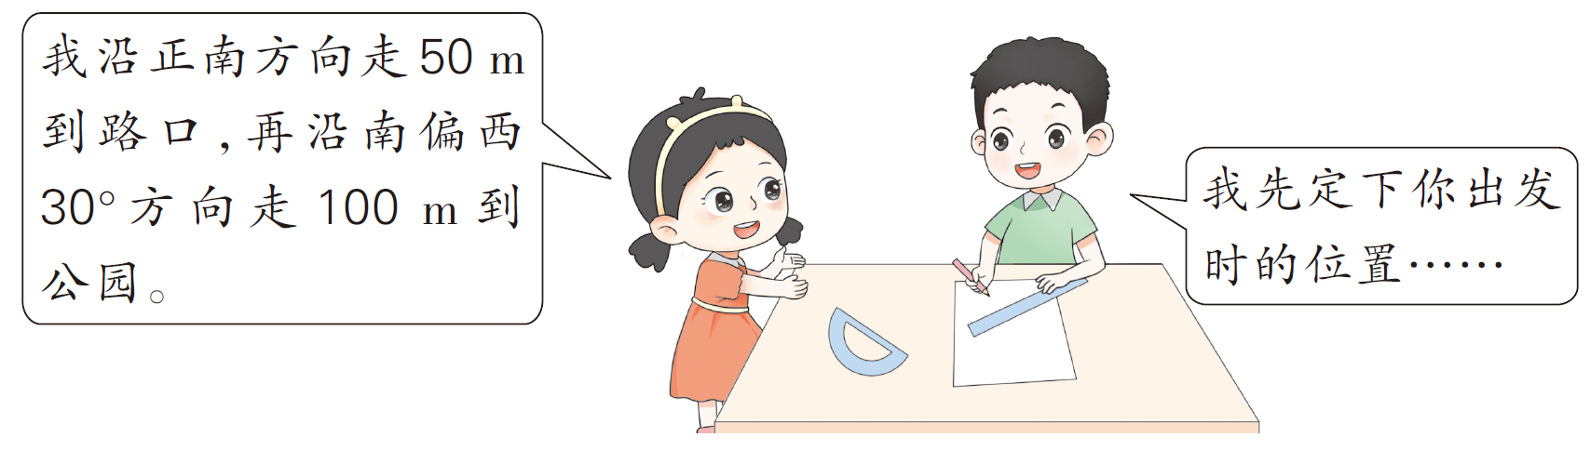
状元成才路
根据同伴的描述，画出路线示意图。
（教材P21“做一做”）

Slide 8
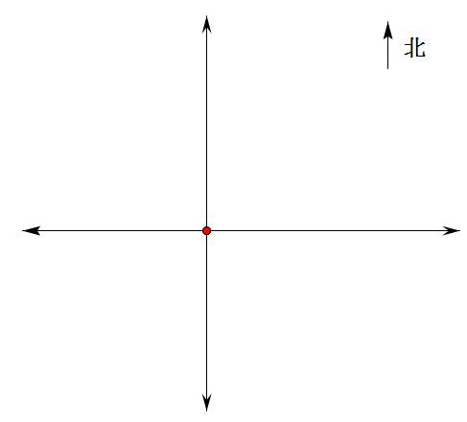

状元成才路
我沿正南方向走50 m 到路口，再向南偏西约 30°走 100 m到公园。
出发点
50m
路口
100m
30°
公园
50m

Slide 9
画路线图的步骤：
①定下出发时的位置。
②标出示意图的方向标。
③用量角器量出方向。
④确定1cm代表多长的距离，计算出图上距离，量出图上距离。

Slide 10
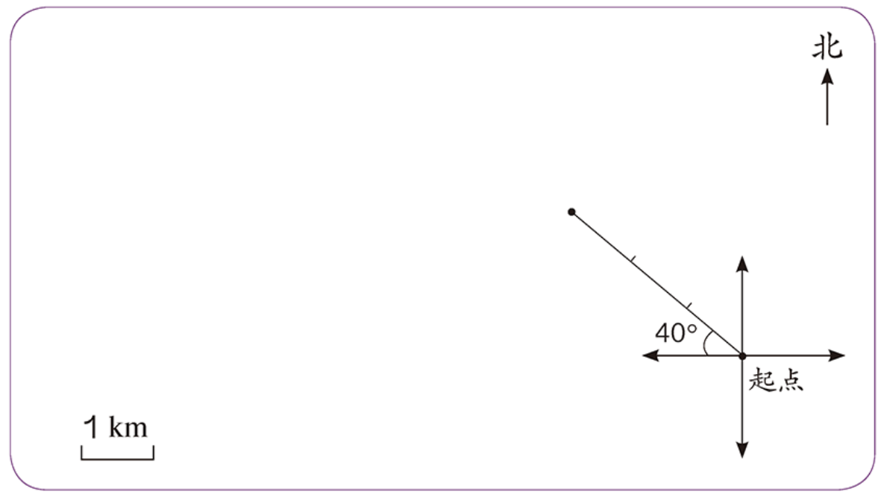
三、巩固提高
1. 1路公共汽车从起点站先沿西偏北40°方向行驶3km，然后向正西行驶4km，最后沿南偏西30°行驶3km到达终点站。
(教科书P25“练习五”第9题)
（1）根据上面的描述，把公共汽车行驶的路线图画完整。
（2）根据路线图，说一说公共汽车沿原路返回时行驶的方向和路程。
4km
3km
30°
终点站

Slide 11
状元成才路
四、课堂小结
1.描述路线图的方法：一看起点在哪里并确定观测点，二画十字方向标确定方向，三看移动了多少距离。
2.描述路线时要讲清楚“从哪里出发”“沿什么方向”“移动多少距离”“到达哪里”。
3.画路线图的步骤：①定下出发时的位置。②标出示意图的方向标。③用量角器量出方向。④确定1cm代表多长的距离，计算出图上距离，量出图上距离。

